Slide 1
Работа с выражениями и уравнениями в Maxima.
Литовченко Даниил, ИВТ 2 группа 3 подгруппа, 1 курс

Slide 2


Введение. Флаг numer
В Maxima присутствует 2 основных режима работы с выражениями. Смена режимов осуществляется с помощью флагов.
Флаг numer – флаг численных вычислений. Во включенном состоянии выводит результат в виде десятичной дроби, в выключенном – обыкновенную дробь.

Slide 3

Флаги float и keepfloat
Флаг float можно использовать аналогично флагу numer
Флаг keepfloat используется для приведения конечной десятичной записи чисел к рациональной.

Slide 4
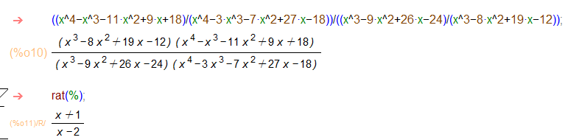
Упрощение алгебраических выражений
Для упрощения алгебраических выражений используется функция rat().
Эта функция приводит число, записанное в виде конечной десятичной дроби, к рациональному числу записанному обыкновенной дробью.

Slide 5
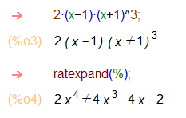
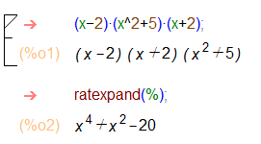
Подобные слагаемые
Для приведения подобных слагаемых используется функция ratexpand().
Эта функция раскрывает скобки и приводит подобные слагаемые.

Slide 6
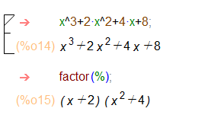
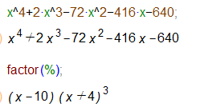
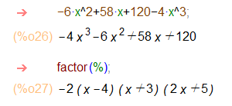
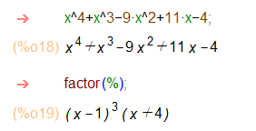
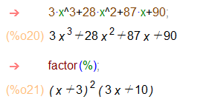
Разложение на множители
Для разложения выражения на множители используется функция factor().

Slide 7
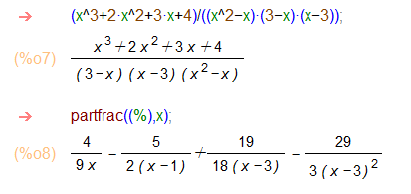
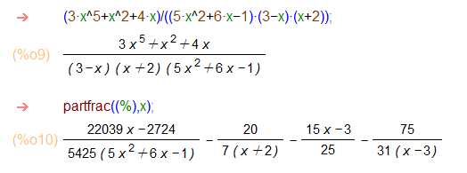
Разложение рациональной дроби на простейшие дроби
Для разложения рациональной дроби на простейшие дроби используется функция partfrac()
Функция partfrac() преобразует выражение в простые дроби по заданной переменной

Slide 8
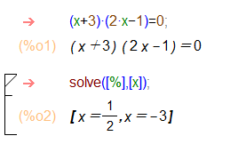
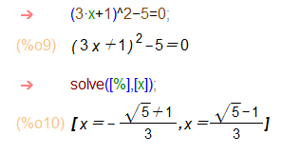
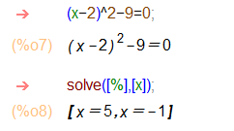
Решение уравнений
Для решения уравнения или систем уравнений в программе Maxima существует функция solve().
Функция solve решает уравнение или систему по заданной переменной или переменным, если это система уравнений.

Slide 9
Заключение
Математический пакет Maxima имеет множество различных средств и функций для работы с алгебраическими выражениями и уравнениями. Функции позволяют раскладывать на множители, раскрывать скобки, решать уравнения, раскладывать дроби на простые и многое другое.

